Slide 1
离 散 数 学

Slide 2
2.4 容斥原理
容斥原理是研究若干有限集合交与并的计数问题

Slide 3
2.4.1 容斥原理
定义2.4.1 所谓容斥，是指我们计算某类物体的数目时，要排斥那些不应包含在这个计数中的数目，但同时要包容那些被错误地排斥了的数目，以此补偿。这种原理称为容斥原理(The Principle of Inclusion-exclusion)，又称为包含排斥原理。

Slide 4
定理2.4.1
A∩B
设A和B是任意有限集合，有
|A∪B| = |A|＋|B|－|A∩B|。
分析 由图容易看出，
A∪B = (A - B)∪(A∩B)∪(B - A)，
A = ( A - B)∪(A∩B)
B = (A∩B)∪(B - A)
A-B
U
A
B
B-A
|A∪B| = |A-B|+|A∩B|+|B-A|
|A| = |A-B|+|A∩B|
|B| = |A∩B|+|B-A|

Slide 5
例2.4.1
对所给的集合验证定理2.4.1。
（1）A = {1,2,3,4}，B = {2,3,5,6,8}；
（2）A = {1,2,3,4}，B = {5,6,7,8}。
根据定理2.4.1，
    需先计算A∪B和A∩B，
    再计算|A|,|B|和|A∪B|，
    然后代入公式(2.4.1)两端，验证等式即可。
分析
解 (1)∵ A∪B={1,2,3,4,5,6,8}，A∩B={2,3}
∴ |A∪B| = 7,|A∩B|=2。
又∵ |A|=4, |B|=5，
∴ |A|＋|B|－|A∩B|=4＋5－2=7= |A∪B|即定理2.4.1成立；
(2)略。

Slide 6
三个集合的情形
定理2.4.3 设A，B和C是任意三个有限集合，有

Slide 7
例2.4.2
调查260个大学生，获得如下数据：64人选修数学课程，94人选修计算机课程，58人选修商贸课程，28人同时选修数学课程和商贸课程，26人同时选修数学课程和计算机课程，22人同时选修计算机课程和商贸课程，14人对三种课程都选修。问
（1）调查中三种课程都不选的学生有多少？
（2）调查中只选修计算机科学课程的学生有多少？

Slide 8
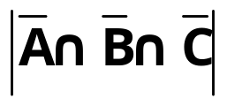
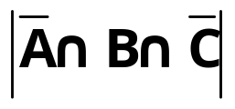
例2.4.2 解
设A、B、C分别表示选修数学课程，计算机课程和商贸课程的人构成的集合，
则三种课程都不选的学生集合为 ，
只选修计算机科学课程学生的集合为 。
U
A
B
C

Slide 9
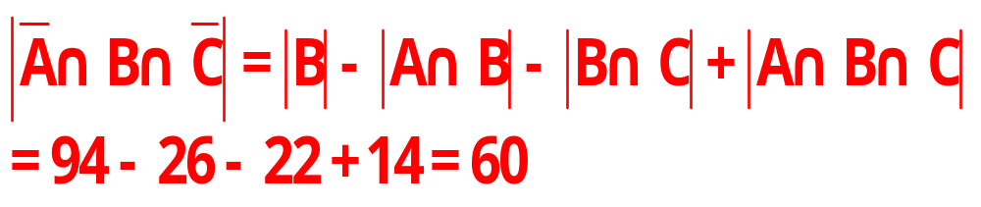
例2.4.2 解（续）
（1）∵|U|=260, |A|=64, |B|=94, |C|=58,|
A∩C|=28 ,|A∩B|=26 ,|B∩C|=22,
|A∩B ∩ C|=14，所以利用容斥原理得
=106
（2）

Slide 10
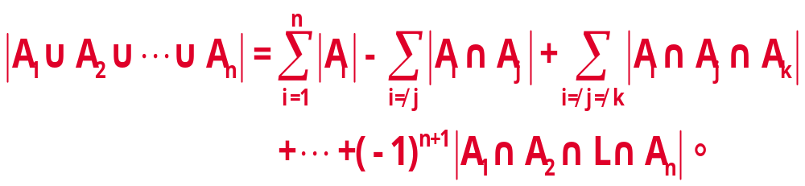
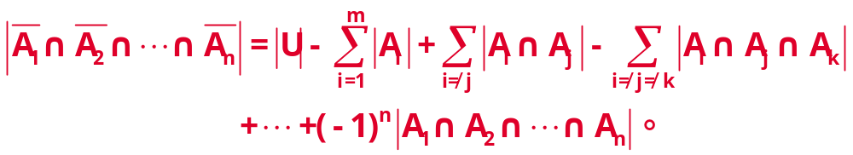
容斥原理的推广
定理2.4.5 设A₁, A₂, …, A_{n}是任意n个有限集合，则
推论2.4.6 设U为全集，A₁, A₂, …, A_{n}是任意n个有限集合，则

Slide 11
例2.4.3
对24名科技人员进行掌握外语情况的调查，其统计资料如下：会英、日、德、法语的人数分别为13、5、10和9。其中同时会英语、日语的人数为2；同时会英语和德语、同时会英语和法语、同时会德语和法语两种语言的人数均为4；会日语的人既不会法语也不会德语。试求
(1)只会一种语言的人数各为多少？
(2)同时会英、德、法语的人数为多少？

Slide 12
解
设A、B、C、D分别为会英、日、德、法语的人的集合，由已知条件可知：
|A|＝13，|B|＝5，|C|＝10，|D|＝9，
|A∩B|＝2，|A∩C|＝|A∩D|＝|C∩D|＝4，|B∩C|＝|B∩D|＝0,
|A∩B∩C|＝|A∩B∩D|＝|B∩C∩D|＝0，
|A∩B∩C∩D|＝0，|A∪B∪C∪D|＝24，

Slide 13
解（续）
利用容斥原理，并代入已知条件得
24＝13＋5＋10＋9－2－4－4－4－0－0
＋0＋0＋0＋|A∩C∩D|－0。
得：|A∩C∩D|＝1，即同时会英、德、法语的只有1人。

Slide 14
例2.4.3 解（续）
设只会英、日、德、法语的人数分别为x₁,x₂,x₃,x₄，则
x₁＝|A|－|(B∪C∪D)∩A|
＝|A|－|(B∩A)∪(C∩A)∪(D∩A)|
对B∩A、C∩A、D∩A应用容斥原理，得
|(B∩A)∪(C∩A)∪(D∩A)|
＝2＋4＋4－0－0－1＋0＝9
故，x₁＝13-9＝4。
类似地可求出：x₂＝3，x₃＝3，x₄＝2。

